Slide 1
HỘI THI GIÁO VIÊN DẠY GIỎI CẤP TRƯỜNG
BÁO CÁO
Biện pháp giúp học sinh ứng dụng sơ đồ tư duy vào học tập môn Tiếng Việt
tại lớp 4A trường TH Nguyễn Bá Ngọc
Người thực hiện: Dương Đình Phúc
GVCN: Lớp 4A

Slide 2
NỘI DUNG BÁO CÁO
I.
Đặt vấn đề
II.
Thực trạng
III. Nội dung của biện pháp
IV.
Kết quả
V.
Kết luận, kiến nghị.

Slide 3
I. ĐẶT VẤN ĐỀ
Trong nhà trường phổ thông môn Tiếng Việt là một trong những môn học có vai trò rất quan trọng. Dạy Tiếng Việt ở tiểu học tạo cho học sinh kỹ năng sử dụng tiếng Việt thành thạo để sử dụng trong học tập, giao tiếp; cung cấp cho học sinh những hiểu biết phong phú về tiếng Việt, mở mang kiến thức về tự nhiên, xã hội, văn hóa của dân tộc Việt Nam và nước ngoài.
Là một giáo viên có nhiều năm kinh nghiệm dạy tại trường nên tôi luôn học hỏi trau dồi dồi trình độ chuyên môn nghiệp vụ, vận dụng phương pháp hình thức nào để cho học sinh phát triển được phẩm chất tự giác vui vẻ nhẹ nhàng trong học tập là điều tôi luôn quan tâm nhất. Ngoài ra trong 2 năm qua tôi may mắn được tham gia các đợt tập huấn CTGDPT 2018 của Bộ, Sở GD ĐT tổ chức, tôi thấy các BCV tổ chức rất nhiều hình thức dạy học hay. Và tôi nhận thấy sử dụng sơ đồ tư duy trong dạy và học là một trong những kỹ thuật dạy và học tích cực mang lại hiệu quả cao, phát triển tư duy lôgic khả năng phát triển tổng hợp, học sinh hiểu bài, nhớ lâu, thay cho ghi nhớ dưới dạng thuộc lòng, học “vẹt” sử dụng sơ đồ tư duy có tác dụng rất lớn đối với học sinh phù hợp với tâm lý học sinh, đơn giản dễ hiểu thay cho việc ghi nhớ lý thuyết bằng ghi nhớ dưới dạng sơ đồ hóa kiến thức.

Slide 4
Sơ đồ tư duy giúp học sinh, giáo viên dễ dàng trình bày ý tưởng trước lớp và tiết kiệm được thời gian ghi chép, tăng sự linh hoạt trong bài giảng, giúp học sinh nắm bắt được kiến thức qua sơ đồ thực hiện các liên kết chặt chẽ của tri thức.
Vì vậy, tôi đã tìm tòi, nghiên cứu tài liệu, và mạnh dạn đề xuất kinh nghiệmgiúp cho học sinh tiếp thu bài nhanh, dễ nhớ và dễ thuộc nội dung của bài. Làm thế nào để mỗi bài học trong môn Tiếng Việt trở thành sự đam mê thích thú, sự mong ước tìm hiểu khám phá của mỗi học sinh? Điều này kiến tôi trăn trở suy nghĩ rất nhiều. Đây là lý do tôi chọn “Biện pháp giúp học sinh ứng dụng sơ đồ tư duy vào học tập môn Tiếng Việt tại lớp 4A trường TH Nguyễn Bá Ngọc”

Slide 5
II. THỰC TRẠNG
THỰC TRẠNG CỦA LỚP
Vai trò của biện pháp góp phần nâng cao chất lượng giáo dục.

Slide 6
THỰC TRẠNG CỦA LỚP
Bản thân được phân công chủ nhiệm lớp 4A, trường tiểu học Nguyễn Bá Ngọc, TX Buôn Hồ. Tổng số học sinh trong lớp: 27 em; 20 em học sinh nữ; 9 em là học sinh đồng bào. Trong quá trình giảng dạy tôi nhận thấy đa số phụ huynh đi làm xa để con ở nhà với ông bà hoặc tư tưởng phụ huynh còn xem nhẹ việc tự học, phụ huynh đồng hành mà cứ giao trọn cho thầy cô giáo. Trong những tiết học đầu năm, tôi nhận thấy học sinh nhận thức kiến thức bài học còn hạn chế, nhút nhát, hơi trầm, làm việc riêng chưa thật sự chú tâm vào tiết học đặc biệt là khi các em phải học online khi dịch bệnh Covid 19 đang diễn ra phức tạp.
Hơn nữa, trình độ học sinh trong lớp không đồng đều, khả năng tiếp thu kiến thức của các em khác nhau, có một số em rất hiểu bài nhanh, biết trình bày lại kiến thức bài học theo cách hiểu riêng, sáng tạo; có năng lực tư duy, giao tiếp, hợp tác tốt. Tuy nhiên còn nhiều em hiểu bài còn chậm, chưa biết giải quyết vấn đề một cách hiệu quả trong các hoạt động học tập. Thầy gọi chẳng biết nói gì, học trước quên sau.

Slide 7
Nguyên nhân: Ít đọc các câu chuyện, các loại sách báo ngoài chương trình… chỉ có khoảng 30 % các em có thói quen đọc sách, câu chuyện trong sách giáo khoa, mãi chơi, không ham học ham đọc đâm ra vốn từ còn khá hạn chế. Hiện nay, đa số học sinh học tập nói chung và học môn Tiếng Việt nói riêng một cách thụ động, nhớ kiến thức một cách máy móc. Thông thường để học thuộc một bài, học sinh thường phải đọc đi đọc lại hoặc viết đi viết lại các kiến thức cho đến khi nhớ. Cách học này thật vất vả mà hiệu quả không cao. Đó cũng chính là một trong những nguyên nhân làm học không hứng thú học tập môn tiếng việt nhất là phân môn kể chuyện và môn tập làm văn....

Slide 8
Phân môn Tập làm văn cũng vậy, các em không lập được dàn ý nghiêm túc, khoa học nên khi làm bài các ý lủng củng lộn xộn không mạch lạc và logic. Đang nói ý này lại nhớ đến ý kia vốn từ thì ít … Học sinh trong quá trình học tập vẫn còn các em chưa chủ động tìm tòi kiến thức, lười suy nghĩ. Mặt khác thực tế trong quá trình học tập khả năng quan sát thực tiễn của học sinh là hạn chế, bởi lý do các em ít va chạm thực tế, cuộc sống của các em khép kín ở gia đình và ở trường. Kiến thức của các em biết được qua lời kể của giáo viên, sách vở không có trải nghiệm thực tiễn. Từ những thực trạng trên nên tôi đã chọn đề tài này để phần nào giải quyết được những thực trạng của học sinh để các em có được một phương pháp học tập hiệu quả tiến bộ và tự tin hơn.

Slide 9
Vai trò của biện pháp góp phần nâng cao chất lượng giáo dục.
Sơ đồ tư duy đóng vai trò là công cụ đồ hoạ trực quan nối các từ khoá và hình ảnh liên quan với nhau, sơ đồ tư duy sẽ hỗ trợ tích cực nhất cho giáo viên và học sinh khi dạy – học các bài nghiên cứu kiến thức mới, bài ôn tập, tổng kết, hoặc củng cố, hệ thống hoá kiến thức sau mỗi bài, mỗi phần. Sơ đồ tư duy giống như một bức tranh lớn đầy hình ảnh màu sắc phong phú hơn là một bài học khô khan, nhàm chán. Sơ đồ tư duy hiển thị sự liên kết giữa các ý tưởng một cách rõ ràng. Thay cho những từ ngữ tẻ nhạt đơn điệu, sơ đồ tư duy cho phép giáo viên và học sinh làm nổi bật các ý tưởng trọng tâm bằng việc sử dụng những màu sắc, kích cỡ, hình ảnh đa dạng.
Sơ đồ tư duy giúp học sinh phát huy các chức năng của não trái lẫn não phải khi học. Đây chính là công cụ học tập vận dụng được sức mạnh của cả bộ não. Sơ đồ tư duy còn giúp học sinh học tập một cách tích cực hơn. HS chủ động chiếm lĩnh tri thức mà trong quá trình này, giáo viên giữ vai trò chủ đạo. Đây thực sự là phương pháp lấy người học làm trung tâm. Nhiều kết quả nghiên cứu cho thấy bộ não của con người sẽ hiểu sâu, nhớ lâu và in đậm cái mà do chính mình tự suy nghĩ, tự viết, vẽ ra theo ngôn ngữ củamình.
Qua quá trình giảng dạy tôi thấy được mặt tích cực của việc sử dụng SĐTD nên tôi đã tìm tòi và sử dụng SĐTD vào dạy học tất cả các môn trong đó có môn Tiếng Việt và thấy hiệu quả hơn hẳn so với khi chưa sử dụng.

Slide 10
III. NỘI DUNG CỦA BIỆN PHÁP
3.1. Nội dung biện pháp
Sơ đồ tư duy Mindmap của Tony Buzan (Anthony "Tony" Peter Buzan (1942 - 2019) tại Luân Đôn (Anh) là một tác giả, nhà tâm lý và là cha đẻ của phương pháp tư duy Mind map) được áp dụng vào việc học tập cũng như cuộc sống, giúp ích cho hàng triệu người trên toàn thế giới.
Sơ đồ tư duy là phương pháp lưu trữ và sắp xếp những thông tin, xác định thông tin theo thứ tự ưu tiên bằng từ khóa và hình ảnh. Mỗi từ khóa và hình ảnh trong sơ đồ tư duy sẽ giúp người nhìn nảy sinh những suy nghĩ và ý tưởng liên quan tới từ khóa và hình ảnh đó để khám phá và giải mã những điều chi tiết bên trong nó.
So với cách học truyền thống khi học môn Tiếng Việt thì nhiều học sinh sẽ cảm thấy nhàm chán. Nhưng nếu áp dụng phương pháp dạy học bằng Sơ đồ tư duy chắc chắn sẽ khắc phục được điều này, học sinh dễ dàng tiếp thu kiến thức hơn bởi não trái có khả năng tư duy về lôgic và não phải tưởng tượng về hình ảnh. Học tập với sự tập trung cao độ giúp bạn tiếp thu nhanh và hiệu quả những kiến thức của bài học.

Slide 11
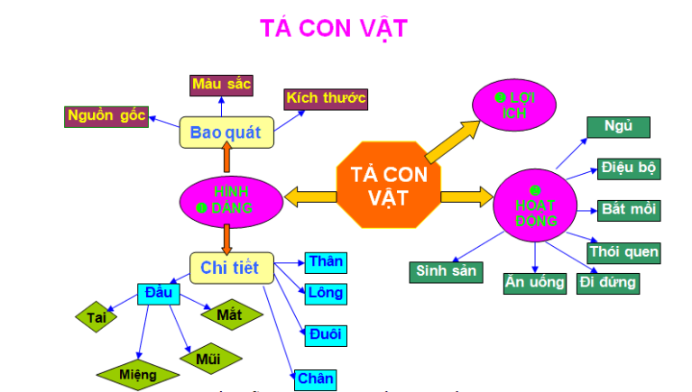
3.2. Quy trình, cách thức thực hiện biện pháp
Sơ tư duy còn là công cụ hữu ích để giúp cho học sinh học nhanh nhớ lâu, học nhẹ nhàng vui vẻ, hứng thú hơn, cải thiện khả năng nhớ. Quan trọng hơn là công việc ghi chép của học sinh sẽ đột phá đáng kể giúp tiết kiệm thời gian của mình.
3.2.1. Sơ đồ tư duy dùng để lên kế hoạch, ôn bài hay chuẩn bị bài mới củng cố bài cũ đều rất hiệu quả.
Vận dụng sơ đồ tư duy để lên kế hoạch cho một bài học thuộc, bài văn tả đồ vật, con vật…, phát triển ý tưởng nhanh chóng và hầu như là vô tận. Cấu trúc lan toả của sơ đồ tư duy cho phép ý tưởng tuôn trào, học sinh chỉ việc viết ra, sắp xếp theo ý chính. Điều đặc biệt là với sơ đồ tư duy, não ta sẽ tập trung hoàn toàn vào chủ đề viết mà không bị xao lãng.

Slide 12
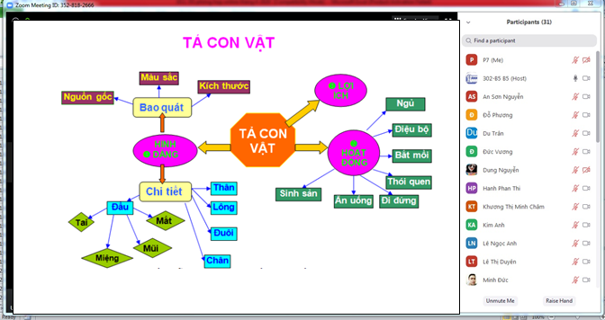

Slide 13
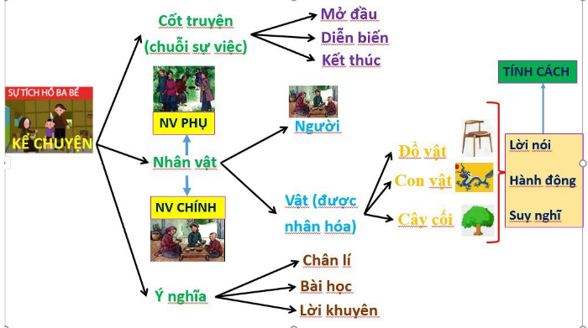
Sử dụng SĐTD để hệ thống kiến thức cần ghi nhớ về dạng bài văn kể chuyện trong phân môn Tập làm văn:

Slide 14
Dùng SĐTD kết hợp với hình ảnh để hệ thống nội dung bài tập làm văn Luyện tập tả cây cối

Slide 15
Dùng SĐTD để hệ thống nội dung, ý nghĩa phân các bài tập đọc: Một người chính trực ( trang 36 SGK lớp 4 tập 1)

Slide 16
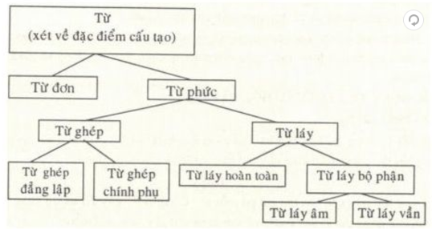
3.2.3. Dùng để ôn, học bài thi giữa kì, cuối kì.
Thi cử là nỗi ám ảnh của học sinh. Trước ngày thi thường phải “tiêu thụ” một lượng lớn kiến thức và bài tập. Giải pháp là giáo viên hướng dẫn học sinh lập MindMap cho từng môn học ngay từ đầu năm, thêm vào những ý chính, quan trọng. Dành ra khoảng 5 phút thuộc bài mỗi ngày, cập nhật những kiến thức học được mỗi ngày lưu lại cất giữ. Hoặc dựa vào đề cương ôn tập, học sinh soạn bài ôn thi theo sơ đồ tư duy tự ôn bài dễ dàng và hứng thú hơn. Thông tin từ các nhánh trong sơ đồ tư duy sẽ liên kết với nhau. Cuối cùng những kiến thức sẽ được ghi nhớ một cách chủ động. Việc thi cử giờ đã trở nên dễ dàng.

Slide 17
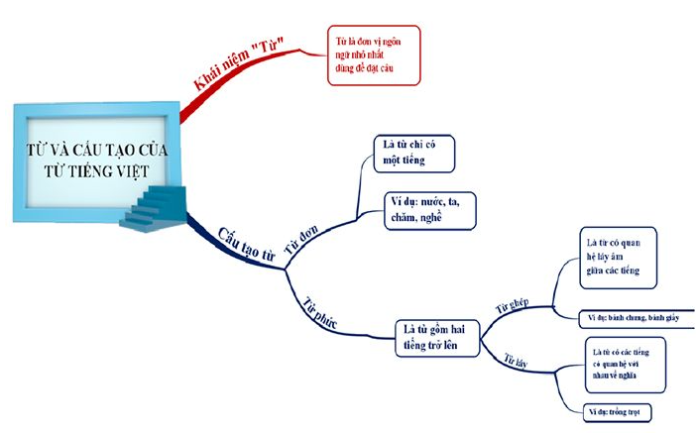

Slide 18
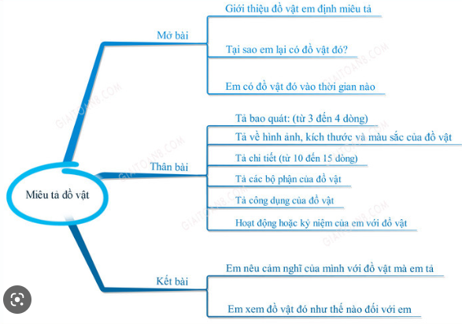

Slide 19
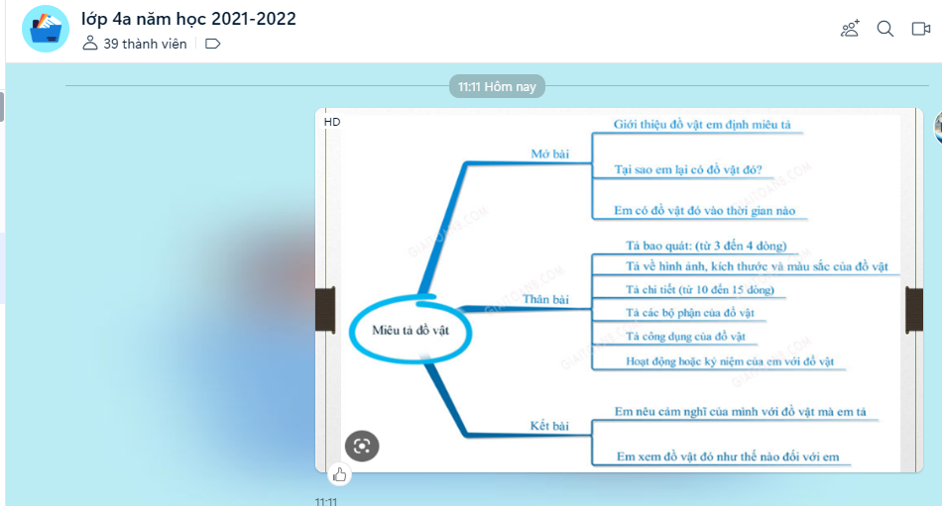

Slide 20
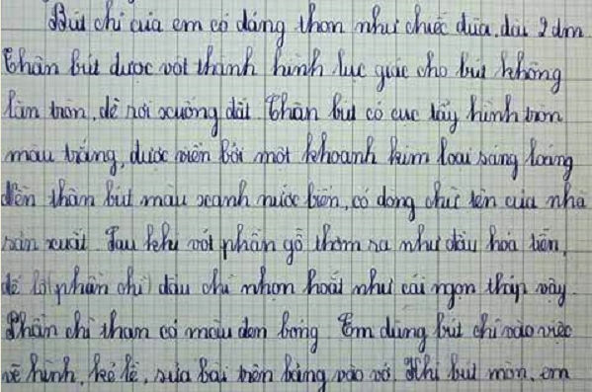

Slide 21
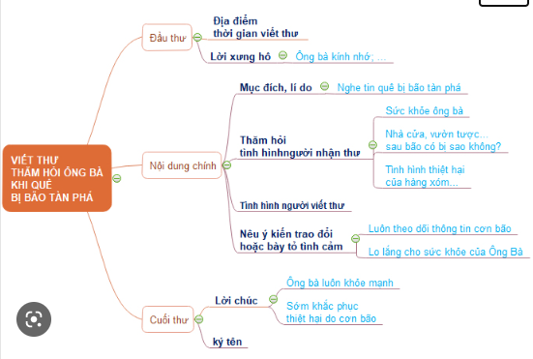

Slide 22
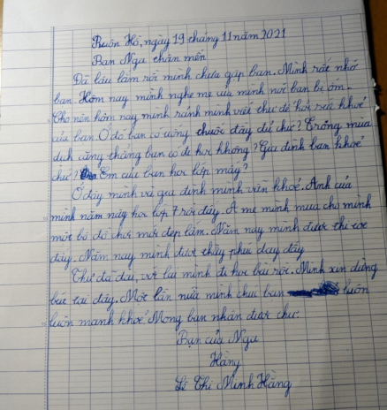

Slide 23
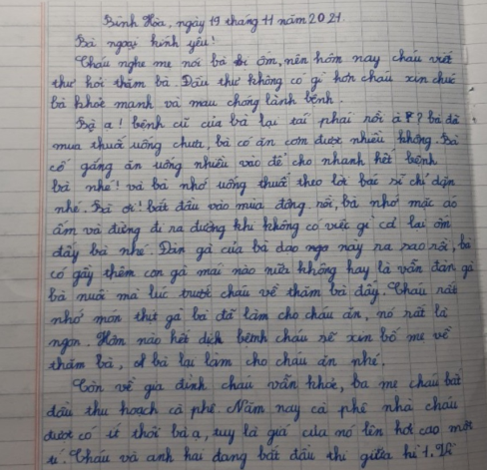
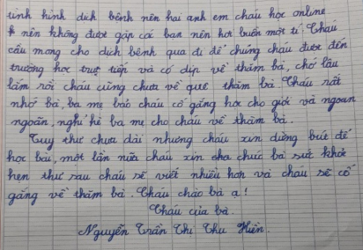

Slide 24
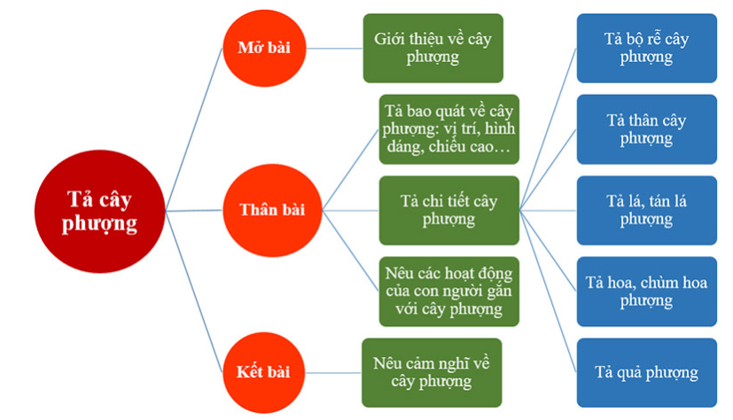

Slide 25
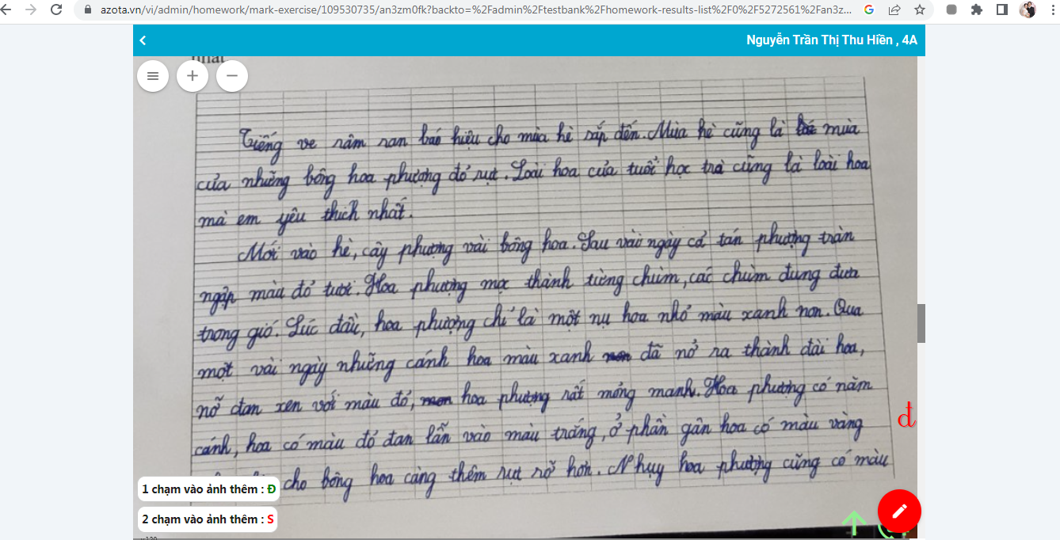

Slide 26
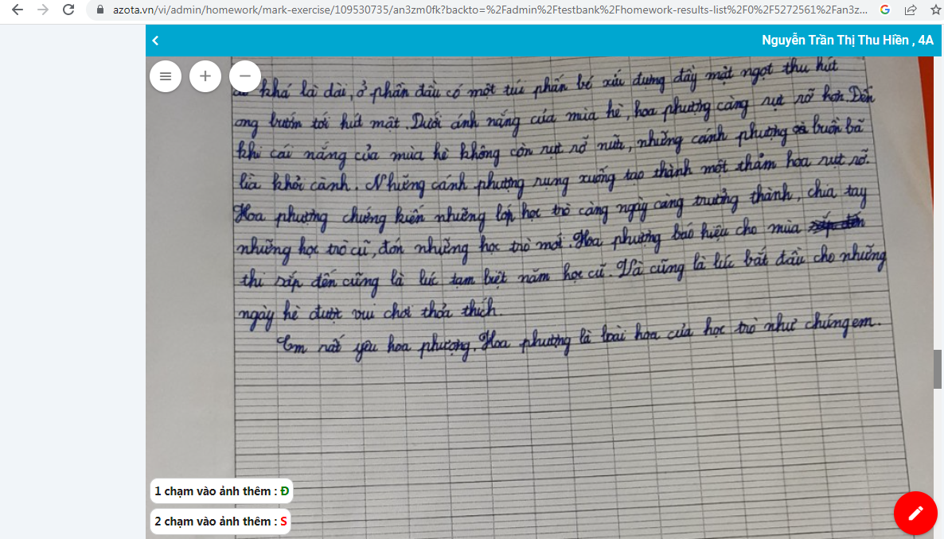

Slide 27
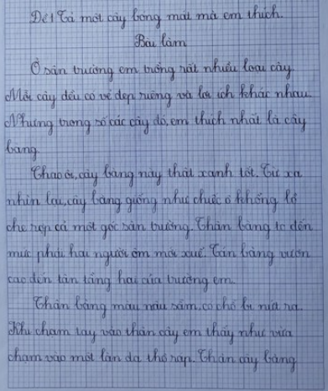
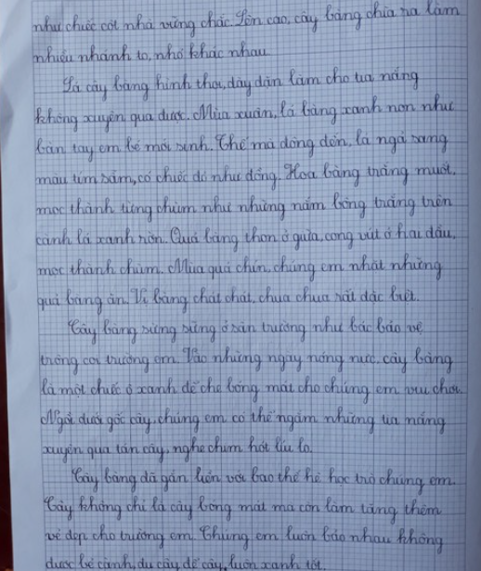
Bài viết của em Hoàng Tố Trinh

Slide 28
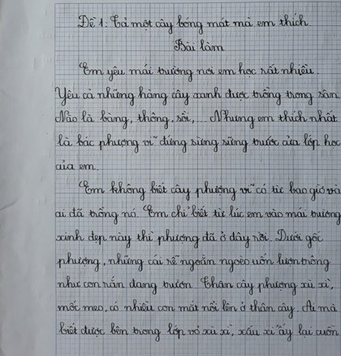
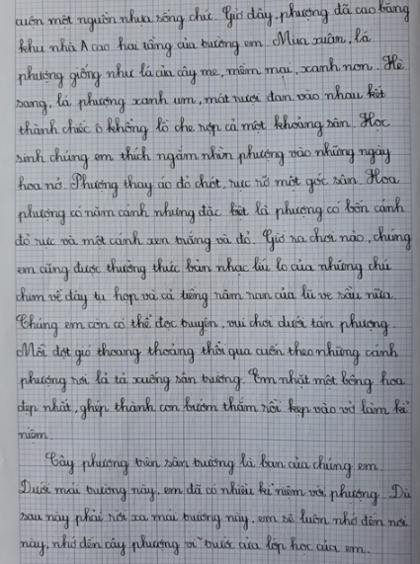
Bài viết của em Trần Linh Đan

Slide 29
IV.KẾT QUẢ ĐẠT ĐƯỢC
Qua việc áp dụng những kinh nghiệm trên vào việc dạy môn Tiếng Việt cho học sinh, tôi đã thu được những kết quả sau:
CHẤT LƯỢNG HỌC TẬP MÔN TIẾNG VIỆT CỦA NĂM HỌC
(Năm học 2021 – 2022)
Thời gian | Tổng số | Số lượng & tỉ lệ % | Kết quả
 |  |  | HTT | HT | CHT
Giữa học kì I | 27 | Số lượng | 8 | 15 | 4
 |  | Tỉ lệ % | 29,6 | 55,6 | 14,8
Thời gian | Tổng số | Số lượng & tỉ lệ % | Kết quả
 |  |  | HTT | HT | CHT
Cuối năm | 27 | Số lượng | 12 | 15 | 0
 |  | Tỉ lệ % | 44,4 | 55,6 | 0

Slide 30
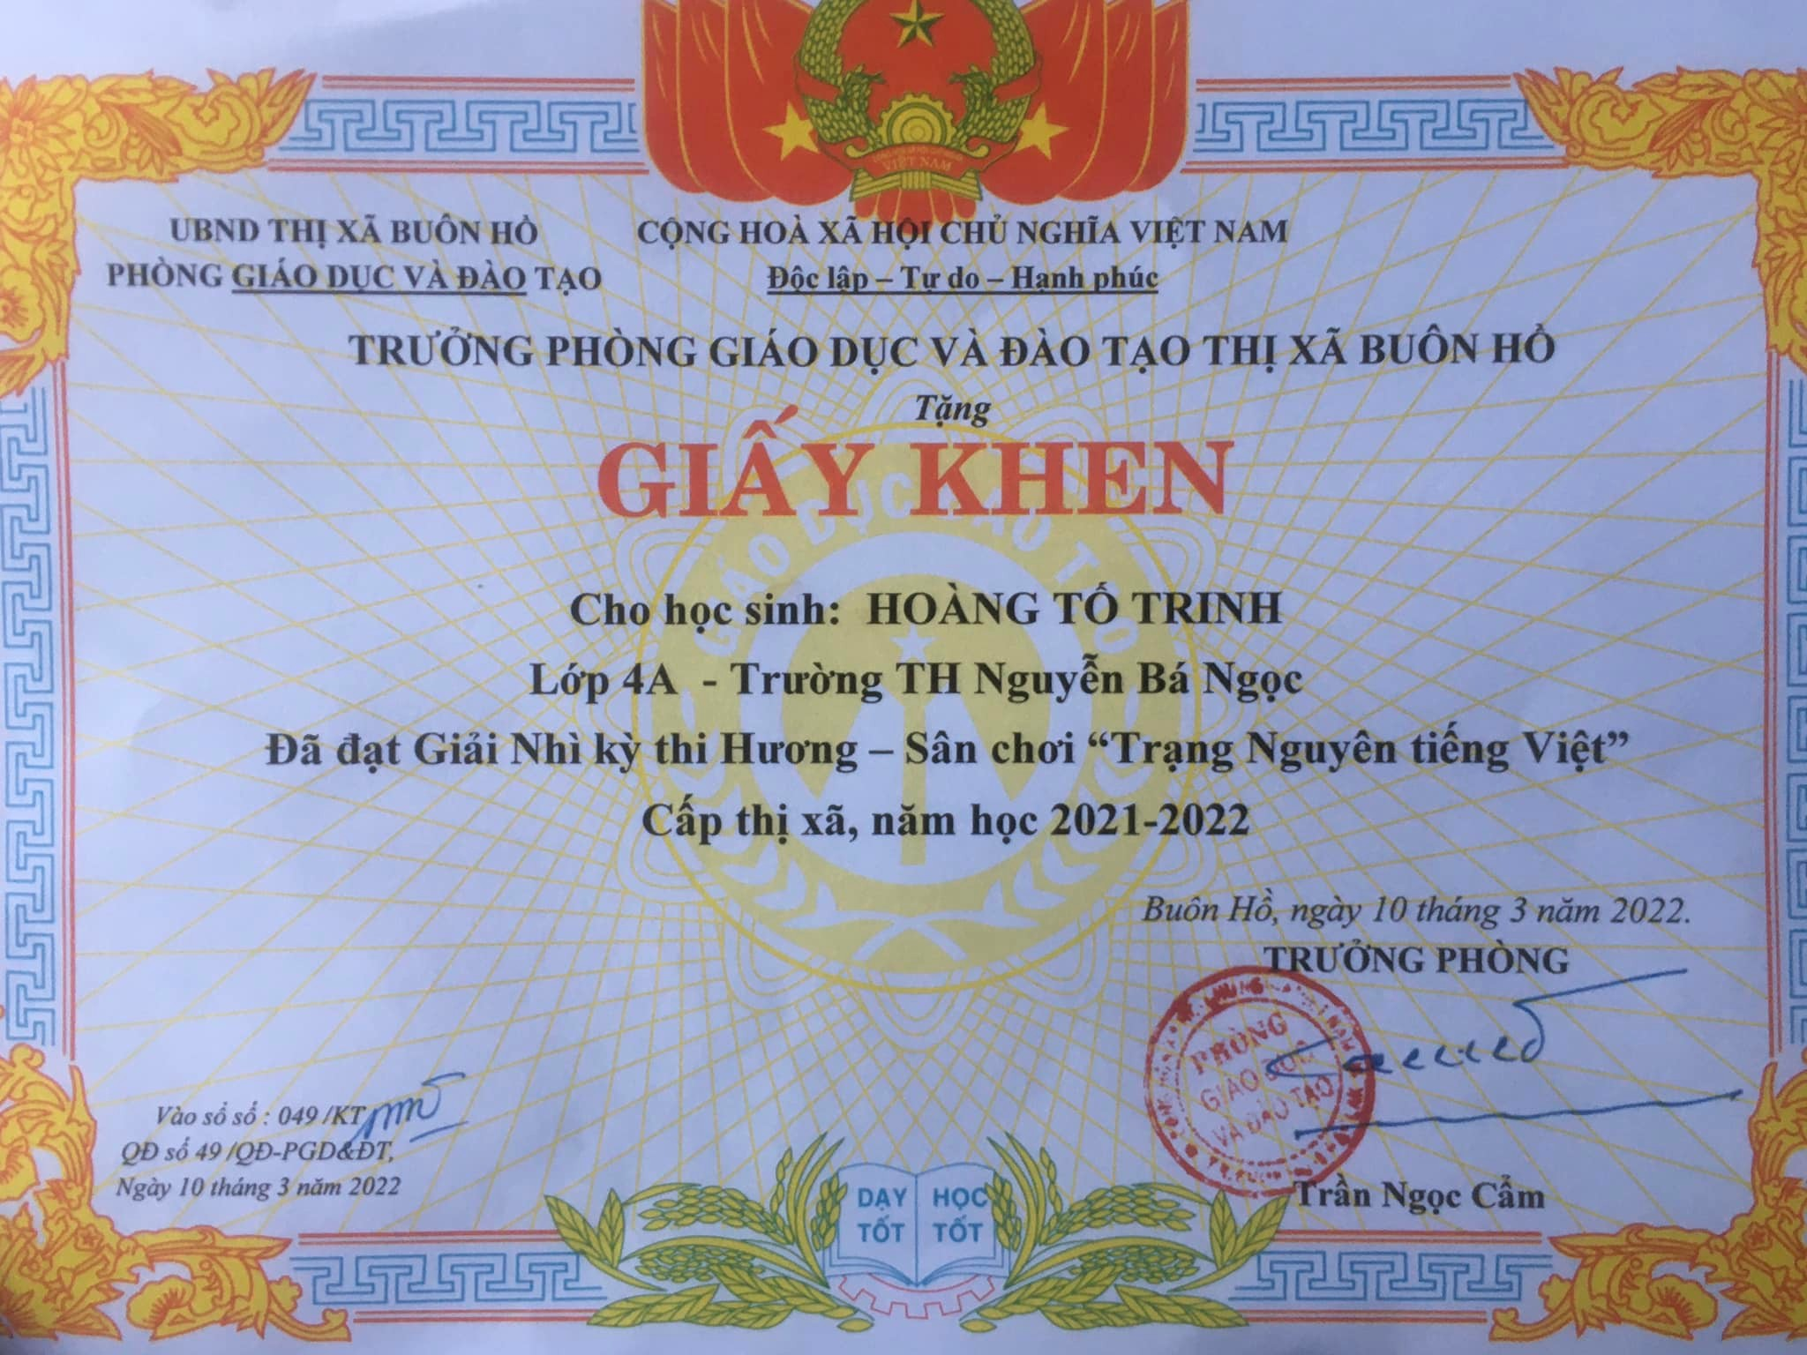

Slide 31
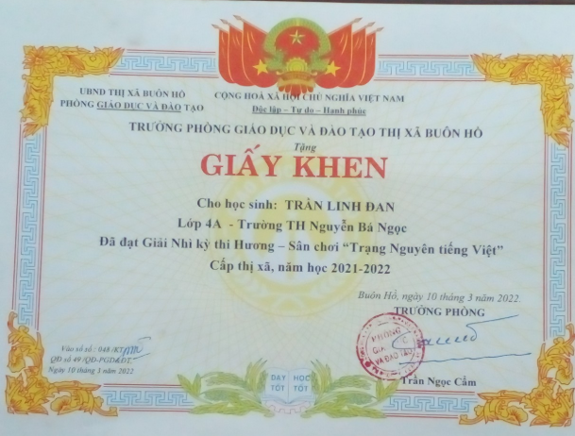

Slide 32
V.KẾT LUẬN- KIẾN NGHỊ
Kết luận: Qua thực tiễn dạy học và kết quả thu được, bản thân cảm thấy việc áp dụng phương pháp dạy học mới bằng Sơ đồ tư duy thật sự mang lại hiệu quả. Những học sinh học tốt, linh hoạt thấy hứng thú hơn trong giờ học; những em còn khó khăn trong học tập tiến bộ rõ rệt, nắm kiến thức bài học tốt hơn, tạo được sự đoàn kết, phối hợp, giúp nhau tiến bộ trong học tập.
Phát triển khả năng tư duy sáng tạo, niềm đam mê trong học tập môn Tiếng Việt nói riêng, các môn học khác nói chung. Từ việc nâng cao chất lượng môn Tiếng Việt góp phần nâng cao chất lượng giáo dục toàn diện cho học sinh đáp ứng nhu cầu dạy và học trong giai đoạn hiện nay.

Slide 33
KIẾN NGHỊ
* Đối với giáo viên:
Không ngừng nghiên cứu, học tập và luôn đổi mới, sáng tạo trong quá trình dạy học nhằm phát triển năng lực, phẩm chất của học sinh.
Tổ chức cho học sinh học tập, luyện tập, thực hành nhiều theo cách vẽ Sơ đồ tư duy trong bài học, hoạt động phù hợp. Chú trọng việc đánh giá, nhận xét để khích lệ học sinh.
Áp dụng phương pháp dạy học bằng Sơ đồ tư duy trong các môn học khác một cách đơn giản. Khi sử dụng phương pháp này cần bổ sung chỉnh sửa để phù hợp hơn cho từng lớp, từng đối tượng học sinh.
* Đối với nhà trường: Thường xuyên tổ chức trao đổi, thảo luận chuyên môn về phương pháp dạy học mới.
* Đối với cấp trên: Đầu tư thêm cơ sở vật chất, màn hình chiếu để phục vụ cho việc dạy và học được tốt hơn.

Slide 34
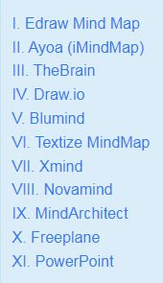

Slide 35
Cảm ơn quý thầy cô
đã lắng nghe!

